Slide 1
Kako provodim dane?
Mihael stojaković,5.a

Slide 2
Podaci o meni
ime : Beta
datum rođenja: 7.9.2016.
ime majke: Alma od zlatnog polja
ime oca: Inuk II vom Leither - Moor

Slide 3
Koga najviše volim
svoga gazdu Dražena i mlađeg gazdu Mihaela

Slide 4
Zašto ih volim najviše?
zato što me vodi u lov i u šetnju
zato što me vole, hrane, igraju se samnom

Slide 5
Kako provodim dane?
spavajući
šetajući po polju
družeći se sa prijateljima kada idem u skupni lov
igrajući se po dvorištu

Slide 6
Zanimljivi događaji
kada se provučem kroz okno od boksa
kada sam udavila kokoš
kada sam otvorila vrata od svinjca

Slide 7
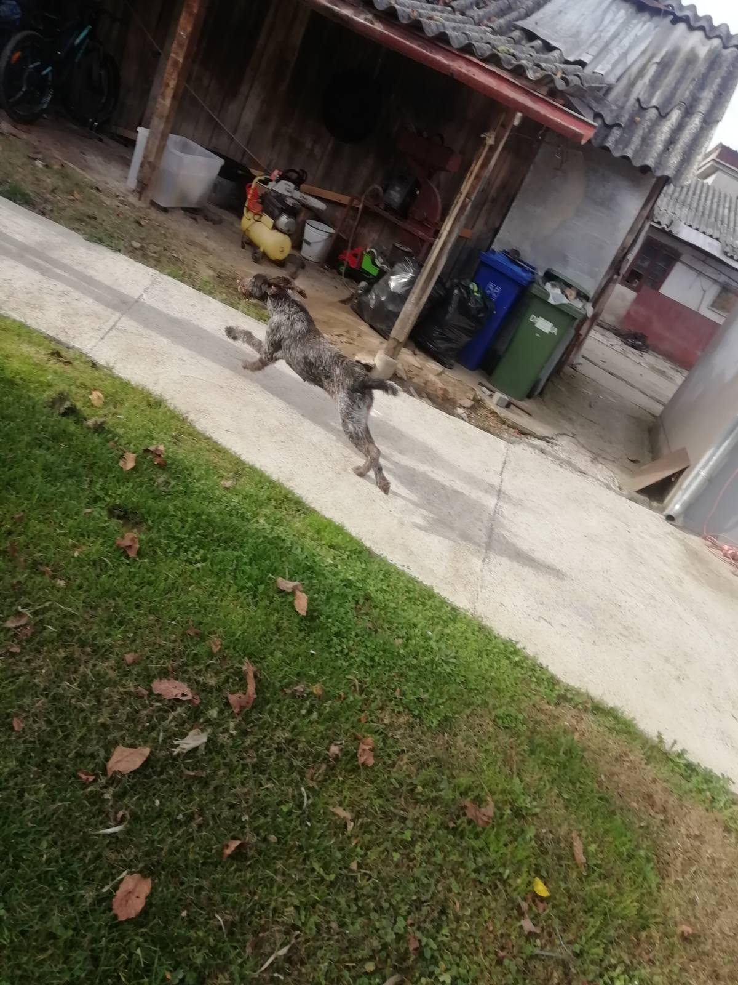
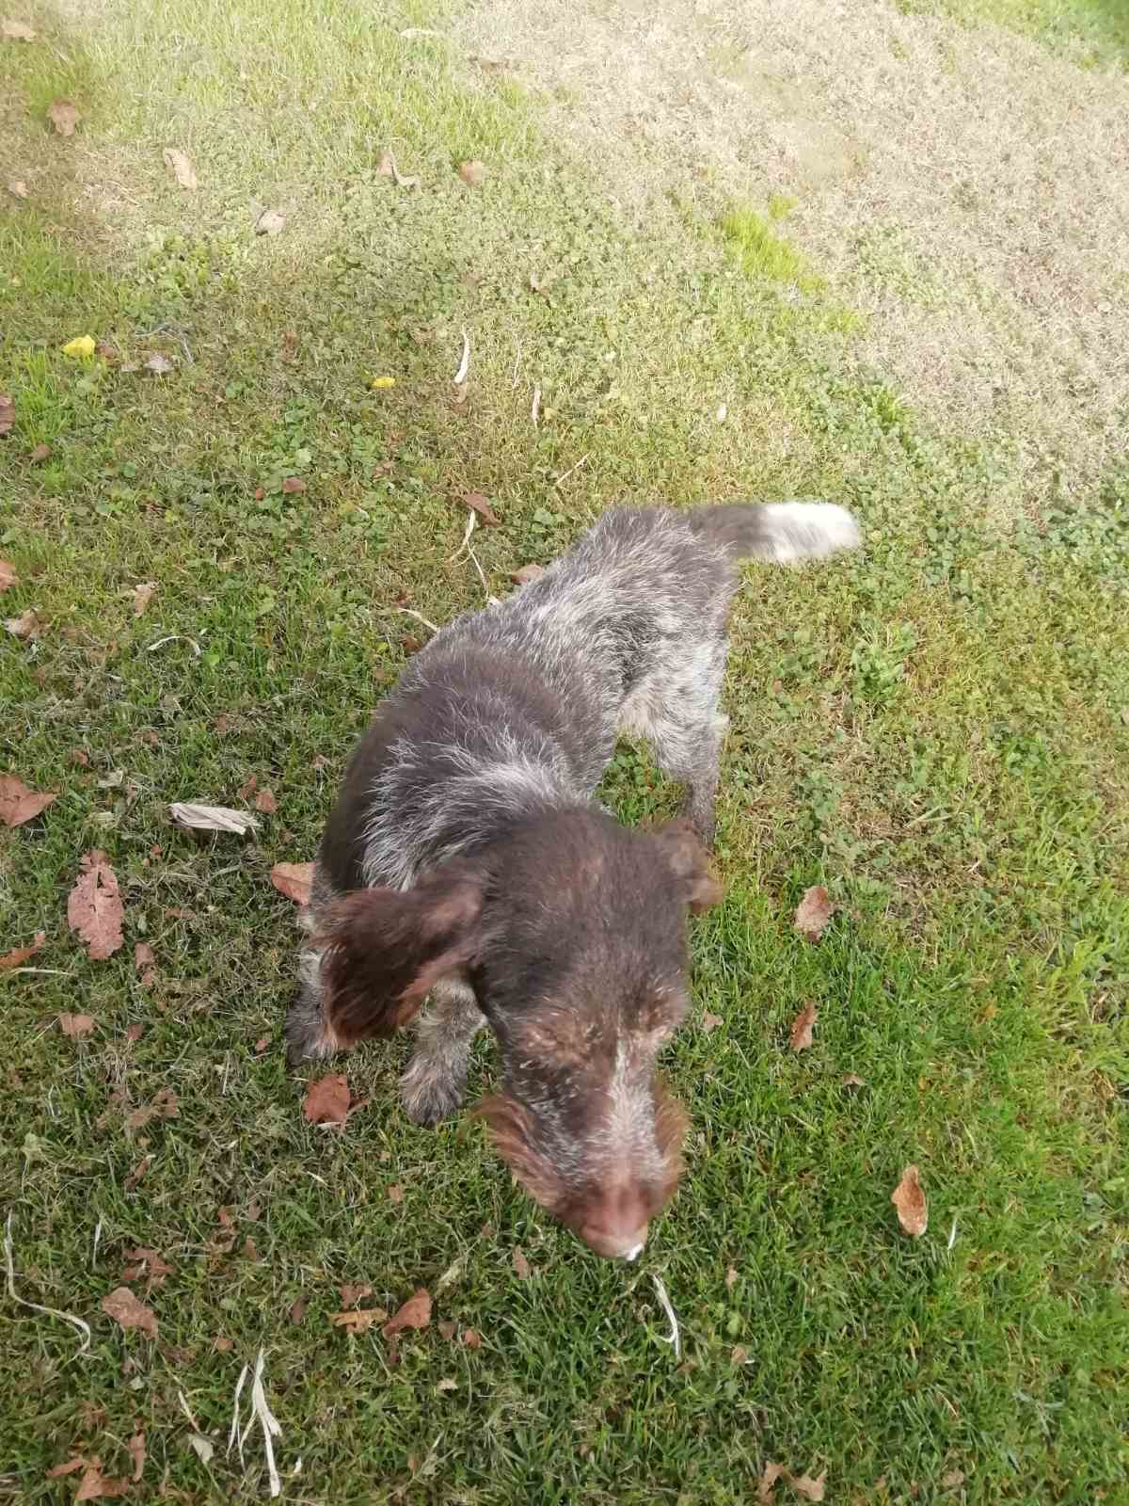
Hvala vam na pažnji !

Slide 8
